Slide 1


www.glocalevalweek.org
LIMITACIONES ESTRUCTURALES DEL MODELO DE PLANIFICACIÓN TERRITORIAL
Paulo César Carrión
Universidad Técnica Particular de Loja

Slide 2

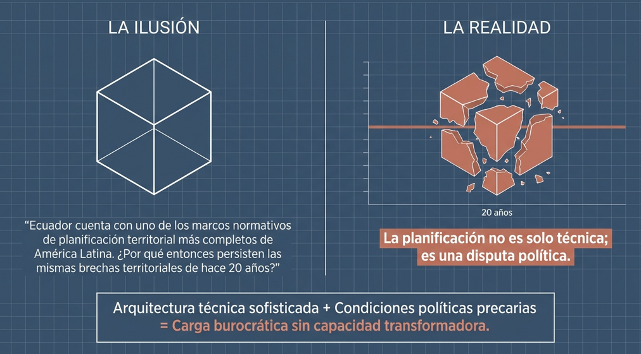

Slide 3
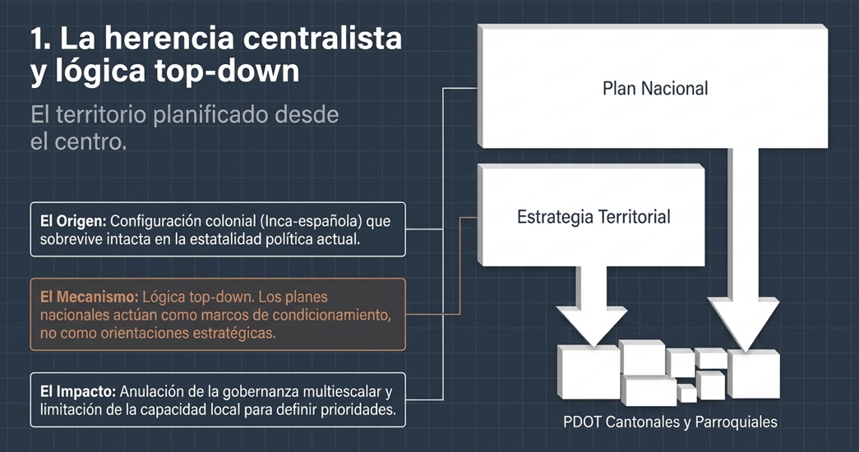

Slide 4
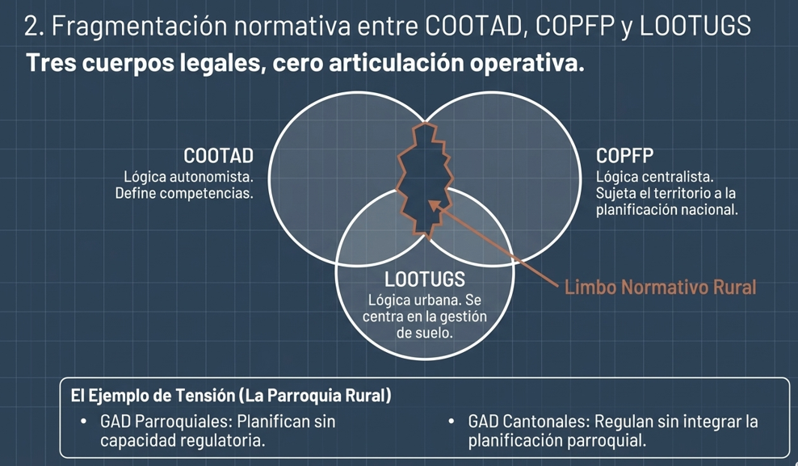

Slide 5
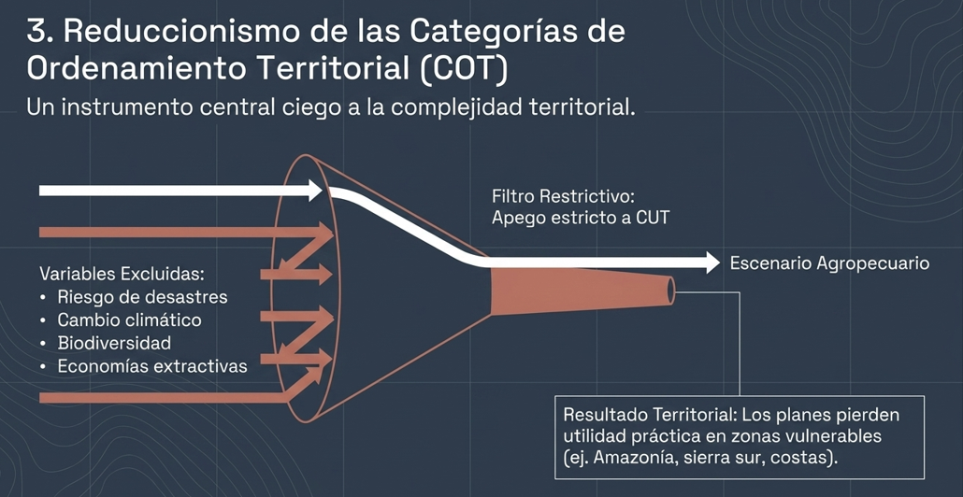

Slide 6
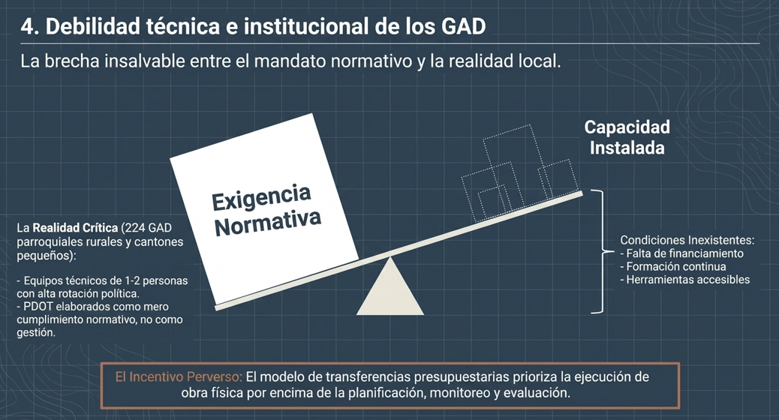

Slide 7
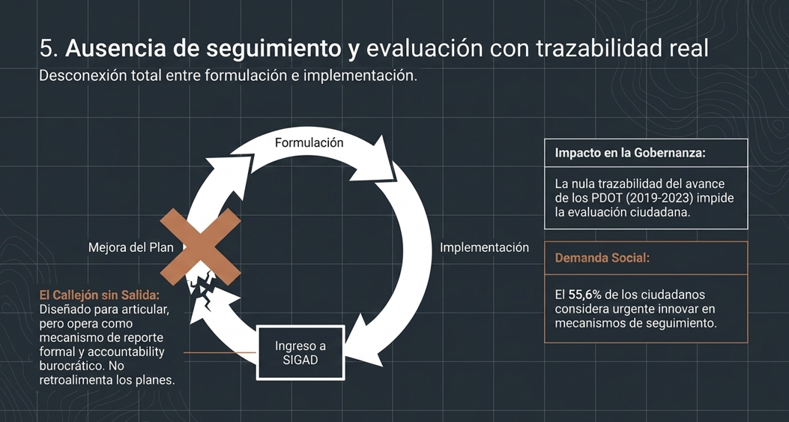

Slide 8
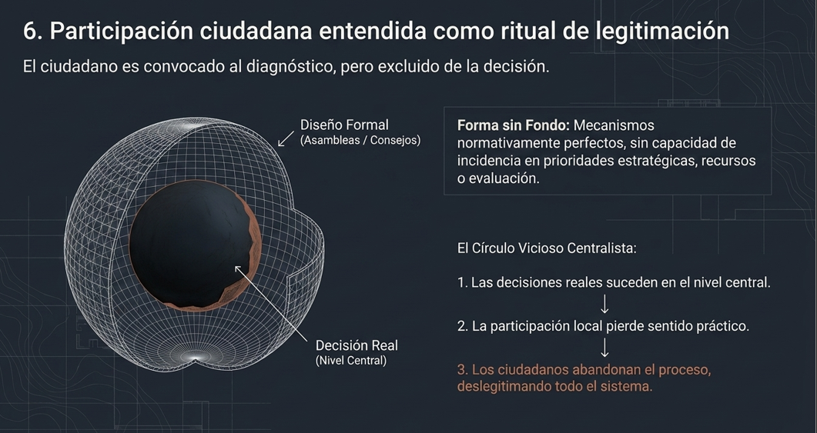

Slide 9


global
evaluation
initiative
¡Gracias!

